Slide 1
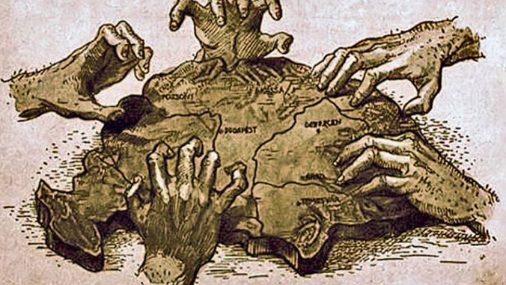
Történelmünk
Trianon
1920. Június 4. 2020.június 4.
Készítette: Puska Zsombor 7. c

Slide 2
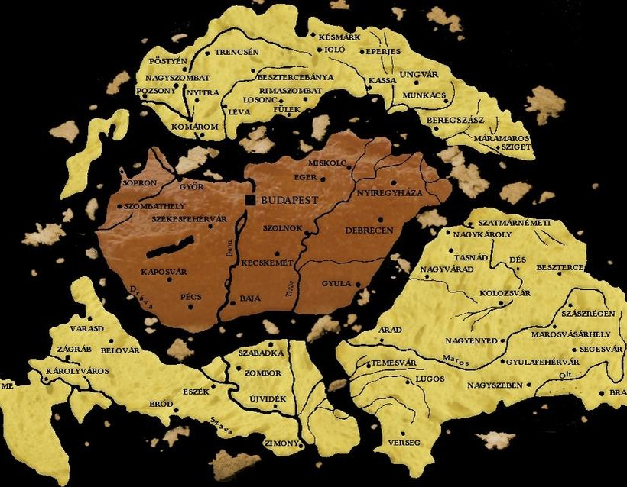
Elvett területek és a kint rekedt magyarok
283 ezer km² maradt nekünk 93 ezer km²
18,2 millió emberből maradtunk 7,6 millióan

Slide 3
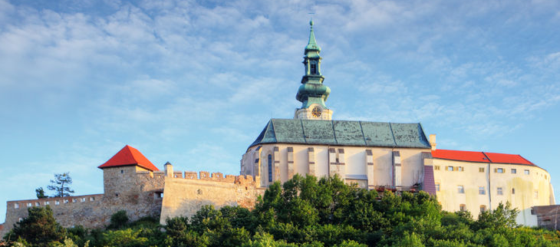
Első részünket
Felvidék és Kárpátalja: Csehszlovákiának adták oda.
63.004 km²
1.084.000 magyar

Slide 4
Második részünket
Erdély, Partium és Bánság keleti részét: Romániának adták oda.
102.181 km²
1.704.000 magyar

Slide 5
Harmadik részünk
Szerémség, Bácskát a Bánság nyugati részét és a Muraközt: Szerb-Horvát-Szlovén királyságnak adták oda.
63.497 km²
563.000 magyar

Slide 6
Negyedik részünk
Őrvidék: Ausztriának adták oda.
4026 km²
64.000 magyar

Slide 7
Ennyit hagytak belőle
93.000 km²
7.600.000 magyar

Slide 8
Trianont nem felejdhetjük el soha!

